Slide 1

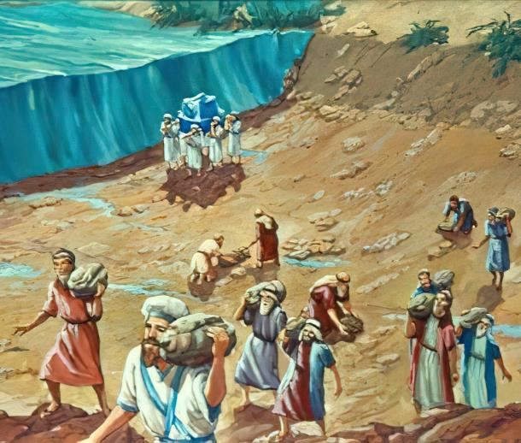
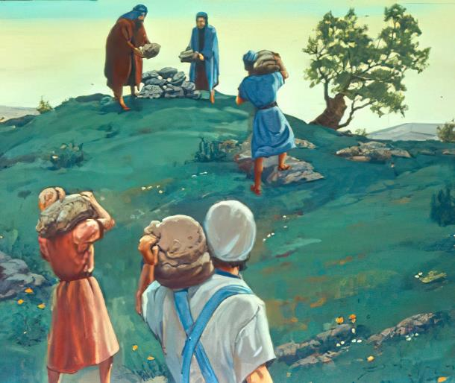

Lesson 3 mar Octoba 18, 2025
RAPAR MAG NG’WONO

Slide 2

“Kendo ni Ruoth Nyasaye ma Nyasachu nomiyo aora Jordan oduono nyaka ne ukadho uduto, mana kaka nomiyo Nam Makwar oduono nyaka ne wakadho. Kamano ji duto manie piny nong’e teko mar Ruoth Nyasaye, kendo ginimi Ruoth Nyasaye ma Nyasachu duong’ nyaka chieng’”
Joshua 4:23, 24

Slide 3
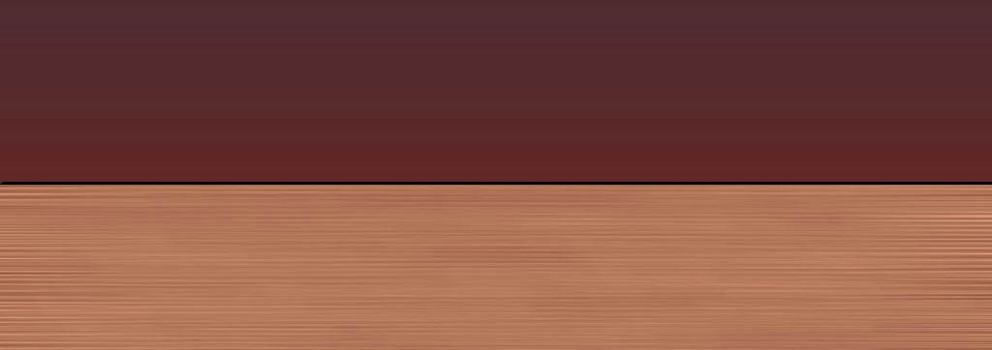
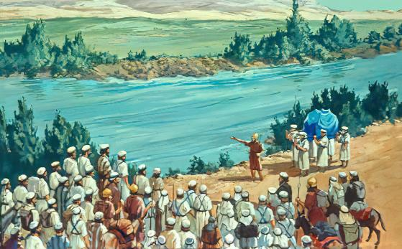
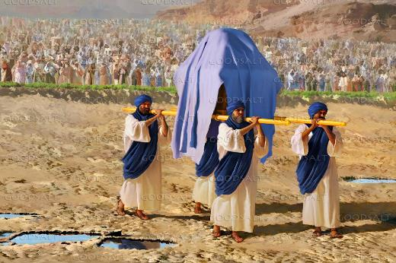







Pi achiya. Koth kod baraf ma ng’ich osepong’o Aora Jordan nyaka chop kama omol oko. Pige muomore kochiko Nam Motho. Kata kuonde ma thanythany—e kuonde ma Jordan ng’adoe—ng’ado aora nyalo kelo masira.
Ere kaka gweng’ duto nyalo ng’adoe, ka ting’o jogo mahikgi oniang’, mon mayach, nyithindo kod jamni?
Kuom dhano, ok nyalre. Ne Nyasaye, yot: “Puodhreuru kendo ung’ad Jordan.”
Ng’ado Aora Jordan (Joshua 3):
Ler dwarore
Honni mag Nyasaye
Par kendo wiyi wil (Joshua 4):
Ranyisi mag rapar
Lit mar wich wil
Gik madongo mane otimore e Aora Jordan

Slide 4
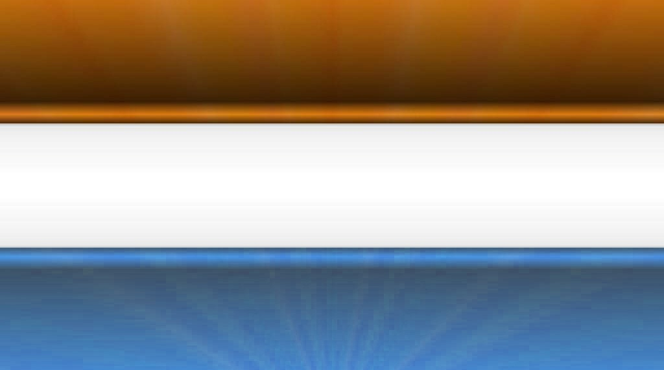
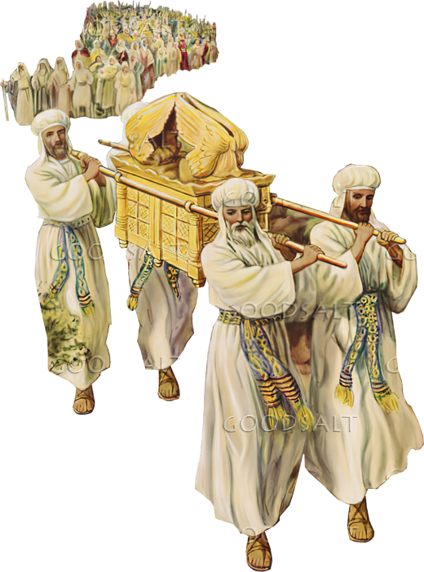
NG’ADO AORA JORDAN
(JOSHUA 3)

Slide 5
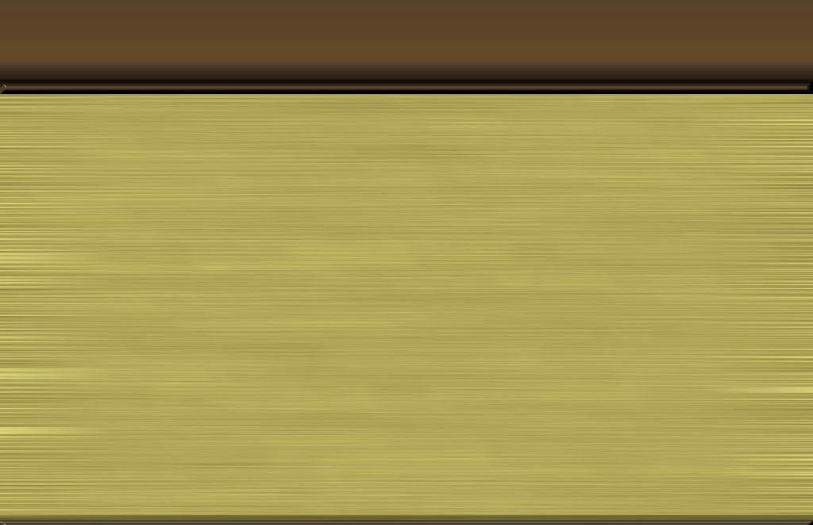
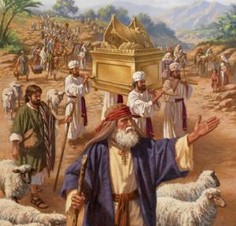
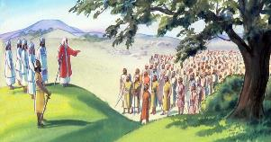
LER DWARORE
“Joshua nowacho ni ji niya, ‘Pwodhreuru, nikech kiny Ruoth Nyasaye notimnu hono maduong’.’ ” (Joshua 3:5)
Kuom higni 40, bor polo ne nyiso kinde mar weyo kambi kendo wuok, kendo Sandug Muma ne tayo Israel nyaka kama ne gidhie manyien (Kwan 9:17; 10:33).
Luwo Sandug Muma noriwo
Winj Nyasaye (Chike 10)
Bed gi yie kuom rito mar Nyasaye (gima nigi manna)
Luor jotelo ma Nyasaye oketo (Ludh Harun)
Sa ne osechopo mar dhi. Ne giwuok e kambigi e Shitim kendo ne giketo kambigi kuom ndalo adek e bath Jordan. Bang’e ne giyudo chik mar luwo Sandug Muma nyaka e Piny Mosingi (Josh. 3:1-3).
To ne nitie gima ne dwarore mondo otim mokwongo: ne nyaka gipwodhre (Josh. 3:5). Pwodhruokni ne oriwo bedo maler (luoko lewni kod ringruok), weyo richo, kod bedo gi paro mar luwo chike mag Nyasaye .

Slide 6

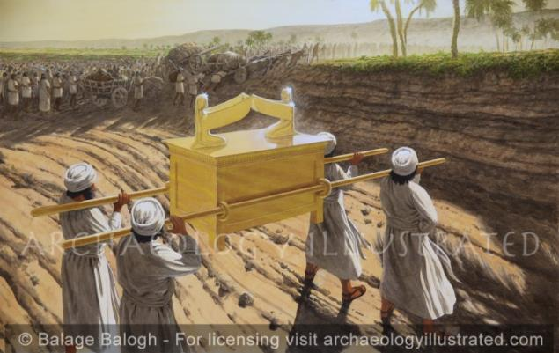
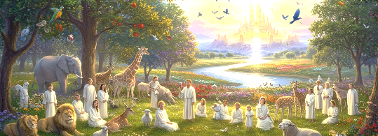
HONNI MAG NYASAYE
“gikanyono pi nochung’ gi yo kamalo, kogingore machiegni gi Adam, dala man but Zarethan. Pi mane mol kochomo nam mar Araba, miluongo ni Nam Kado, noduono chuth, mi jo-Israel nong’ado aora kama omanyore gi Jeriko” (Joshua 3:16)
Nyasaye “en kende ema otimo gik malichgi” (Zab. 72:18). Omiyo, wang’eyo ni en Nyasaye achiel (Zab. 86:10); waparo honni mage (Zab. 77:11); kendo wahulo timbene madongo (Zab. 96:3).
Onge gima tek ahinya kata malich ahinya manyalo tamo Nyasaye, ma jachuech gik moko duto, timo (Jer. 32:17; Luka 1:37). Omiyo wanyalo bedo gi yie ni bende onyalo timo gik miwuorohono e ngimawa (Zab. 107:8).
Ng’ado Jordan en achiel kuom gik madongo mane Nyasaye otimo, ma en achiel kuom ranyisi madongo mamoko ma Nyasaye osesingo ni obiro timo kuomwa: donjo e piny Kanaan mar polo (Zek. 8:6-8).

Slide 7
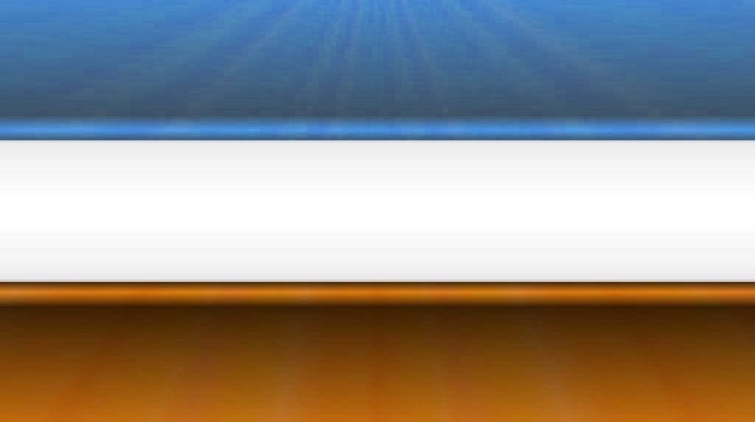
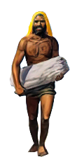
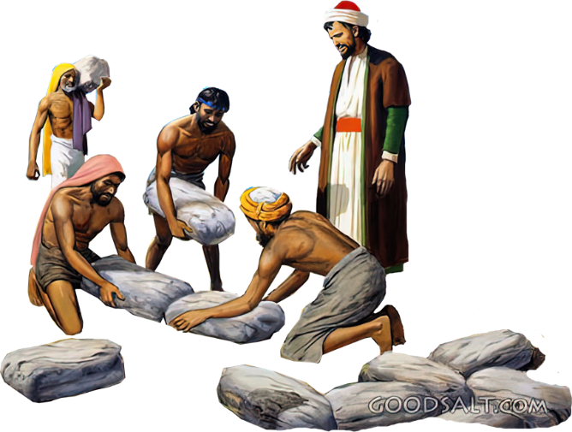
PAR KENDO WIYI WIL
(JOSHUA 4)

Slide 8
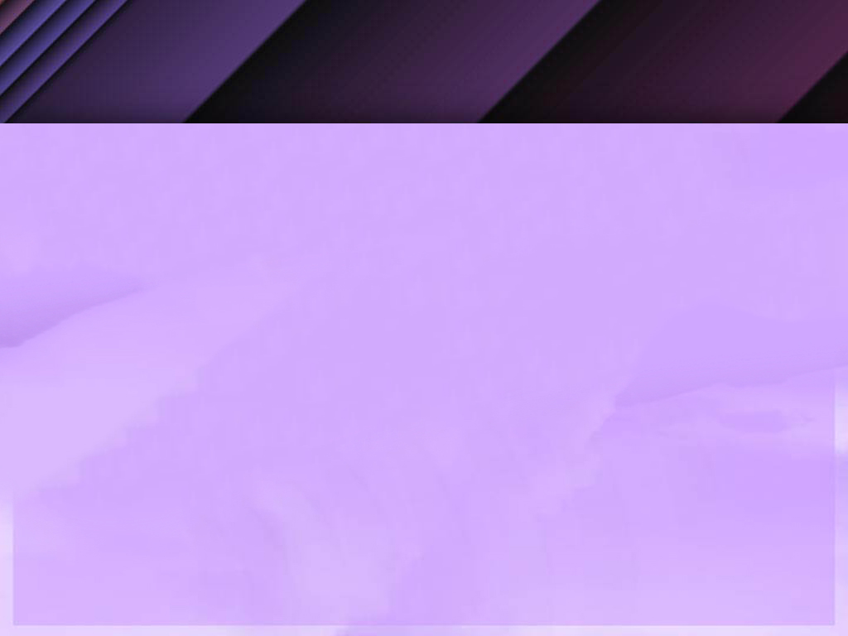
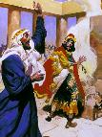
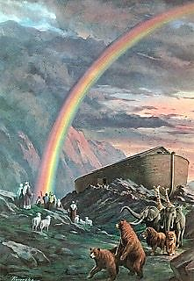
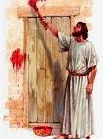
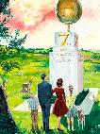
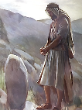
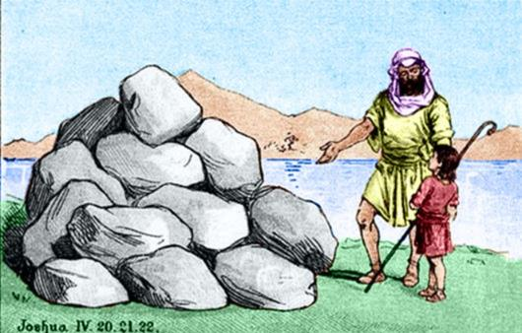
RANYISI MAG RAPAR
“nobednu rapar ndalo mabiro, kendo ka nyithindu nopenju ngechgi,to ununyisgi .…” (Joshua 4:6-7a)
E Muma, ranyisi nyalo bedo gi tiende mang’eny:
Tim miwuoro (1 Ruodhi 13:3)
Ranyisi mar gimoro (Chak. 9:13)
Kido masiemo (Wuok 12:13)
Kido mar paro (Ezek. 20:20)
Rapar (Chak. 28:18)
Kite 12 mane okaw e Jordan ma Joshua noketo kaka ranyisi gin e grup mar ariyo: kido mar paro.
E tok paro owuon, ang’o mane Nyasaye dwaro timo ka okwayo ni oket kite gi (Josh. 4:6-7)?
Tienge manyien ne nyaka ng’e gik ma Nyasaye nosetimo. Yiegi ne nyaka yiengre kuom timbe madongo mag Nyasaye. Ne en ting’ mar jonyuol mondo opuonj nyithindgi wechegi (R.Chik. 4:9). Ka wan gi rieko ma kamano, ng’ato ka ng’ato kuomwa nyaka dagi kaluwore gi yie mare owuon.

Slide 9
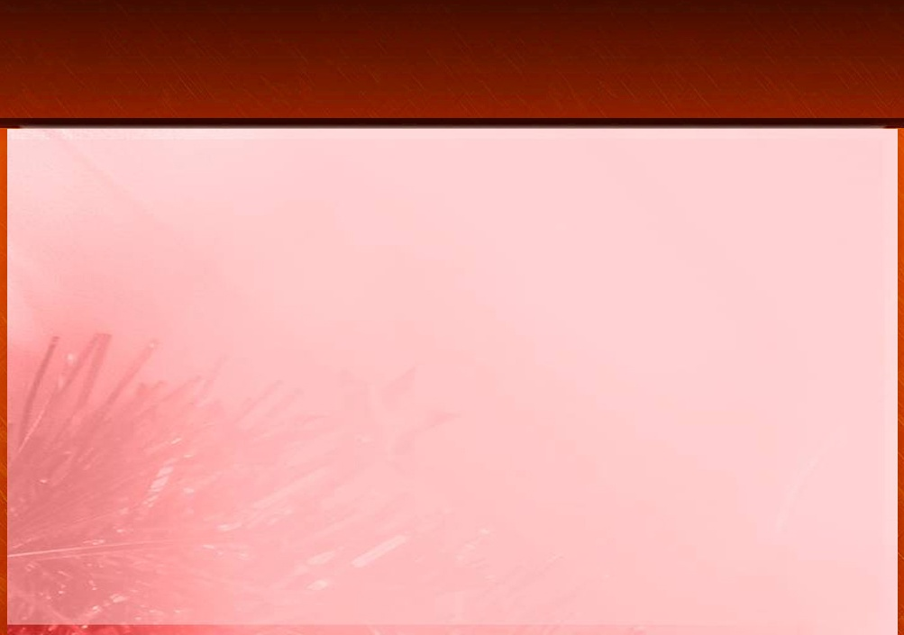
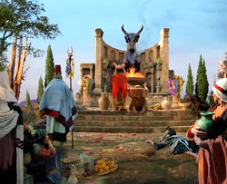
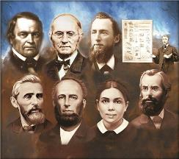
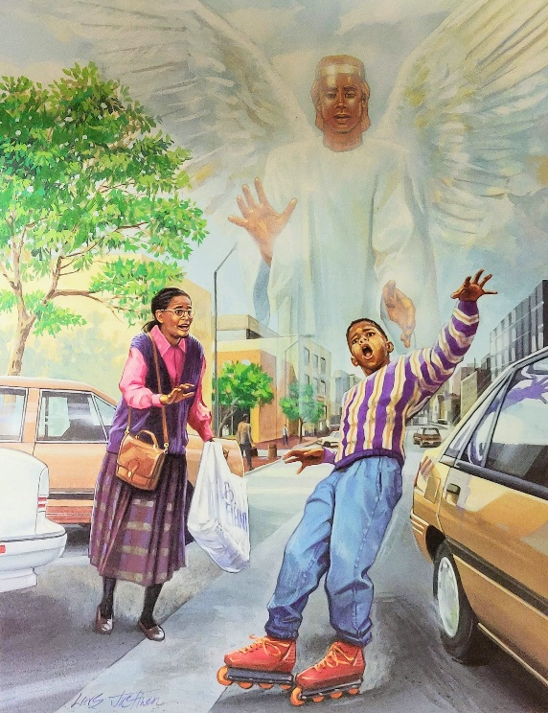
LIT MAR WICH WIL
“Wi jo-Israel nowil gi Ruoth Nyasaye ma Nyasachgi, mi timbegi nodoko maricho e nyime, ka gilamo Baal kod nyiseche mamon miluongo ni Ashera” (Jong’ad Bura 3:7)
E chungo kite 12 mag paro e Gilgal, Joshua nojiwo weche ariyo (Josh. 4:23):
Nyasaye notuoyo Nam Makwar e nyimwa (Joshua, Kaleb, kod joma nok mane pod ngima kuom anyuola mane owuok Misri)
Nyasaye notuoyo Aora Jordan e nyimu (anyuola manyien ma ne onyuol e thim, kendo mane oket mondo olo piny Kanaan)
Anyuola manyien bende ne nyalo timo ketho ma chal gi ma jonyuolgi notimo: wigi wil gi timbe madongo mag Nyasaye. Kata kamano, ne wigi owil, kendo ne gineno lit mar wich wil (Jong’ad Bura 3:7-8).
Omiyo, en gima duong’ ahinya mondo wasiki ka waparo kaka Nyasaye norito jowa machon, kod kinde ma waseneno gi wang’wa teko mar lwet Nyasaye!

Slide 10
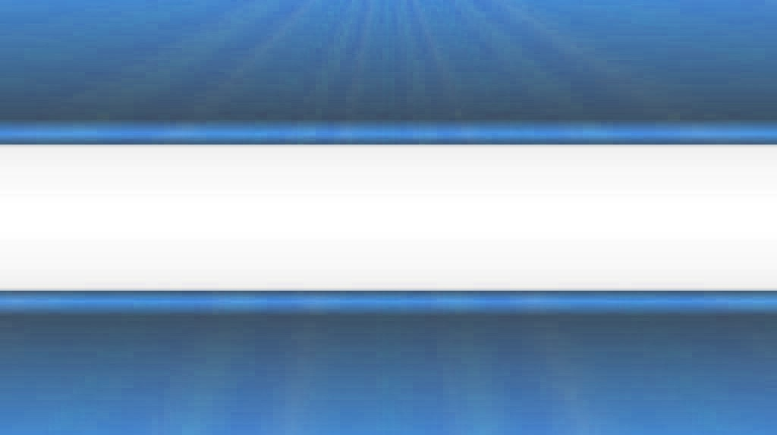
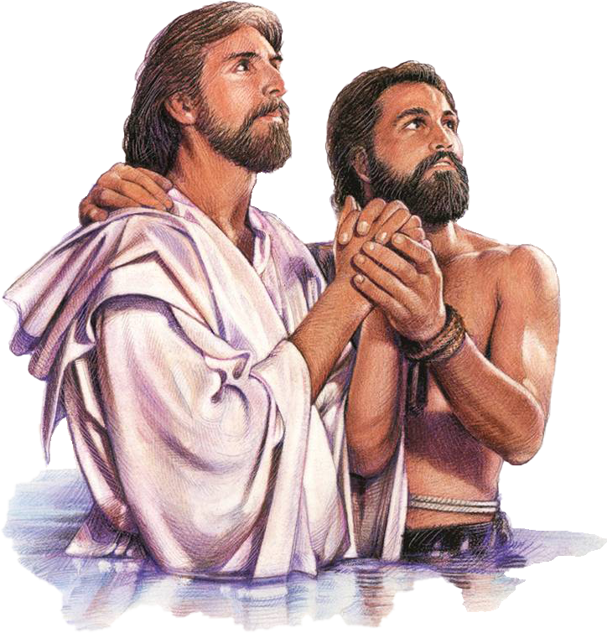
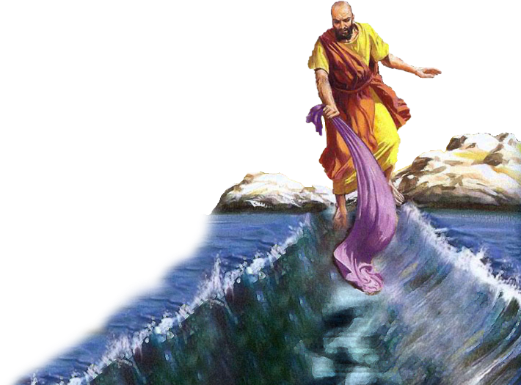
GIK MADONGO MANE OTIMORE E AORA JORDAN

Slide 11

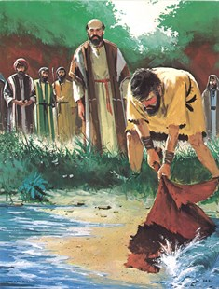
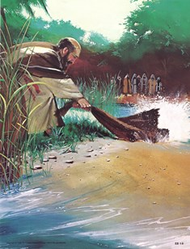
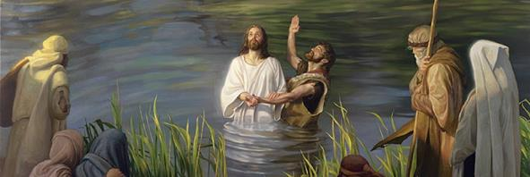
“Ne oloko nam, odoko lowo motwo, mi kwerewa ong’ado aora gi tiendgi! Kanyo ne gibedo mamor nikech gima ne otimo” (Zab. 66:6)
“Nam Makwar ne ogoyo wang’e kuom Ruoth Nyasaye, mi oringo. Aora Jordan to ne odok chien, moweyo mol” (Zab. 114:3)
Ng’ado Nam Makwar kod Jordan gin gik moko ariyo ma osetimore e kinde mokalo kendo giseriwore kaka gik madongo e sigand warruok (Zab. 66:6; Zab. 114). Kanyakla, giketo ranyisi mar warruokwa kuom richo kendo bedo gi thuolo mar yudo ngima mosiko.
Ng’ado Aora Jordan e yor hono kendo biro e nyim Nyasaye notimore ne Elija (2 Ruodhi 2:1, 7, 8, 11).
Kata kamano, ne Elisha, gima ne otimoreno ne en ranyisi mar rwako Roho Maler, mane omiye nyalo mar chopo tichne (2 Ruodhi 2:14-15).
Donjo e pi Jordan ne nigi teko machal kamano kuom Yesu, mane omiye teko kokalo kuom Roho Maler mar chopo tichne: gonywa kuom richo kendo miyowa ngima mosiko (Mariko 1:9-11; Johana 1:29; 3:16).

Slide 12

“Omiyo, we wapare ng’wono mar Ruoth Nyasaye, kod ng’wonone mang’eny. Mana kaka oganda Israel, we mondo waket kite magwa mag neno, kendo wandik e wigi sigana ma nigi nengo maduong’ mar gima Nyasaye osetimonwa. Kendo ka wanono kaka obet kodwa e wuodhwa mar lamo, we mondo, kuom chuny ma opong’ gi erokamano, wawach ni, ‘Ang’o ma dachiw ni Ruoth Nyasaye kuom ber duto mosetimona? Abiro kelone misango miolo piny, mondo agonego erokamano kuom resa. Bende gik mane asesingora ni nachiwne, abiro chiwone e chokruok mar joge duto.’ Zaburi 116:12-14”
EGW (The Desire of Ages, p. 348)

